Slide 1
모구 AI 더미데이터: 개요
사람처럼 행동하는 Synthetic Dataset · 시간/공간/가격/페르소나 반영

Slide 2
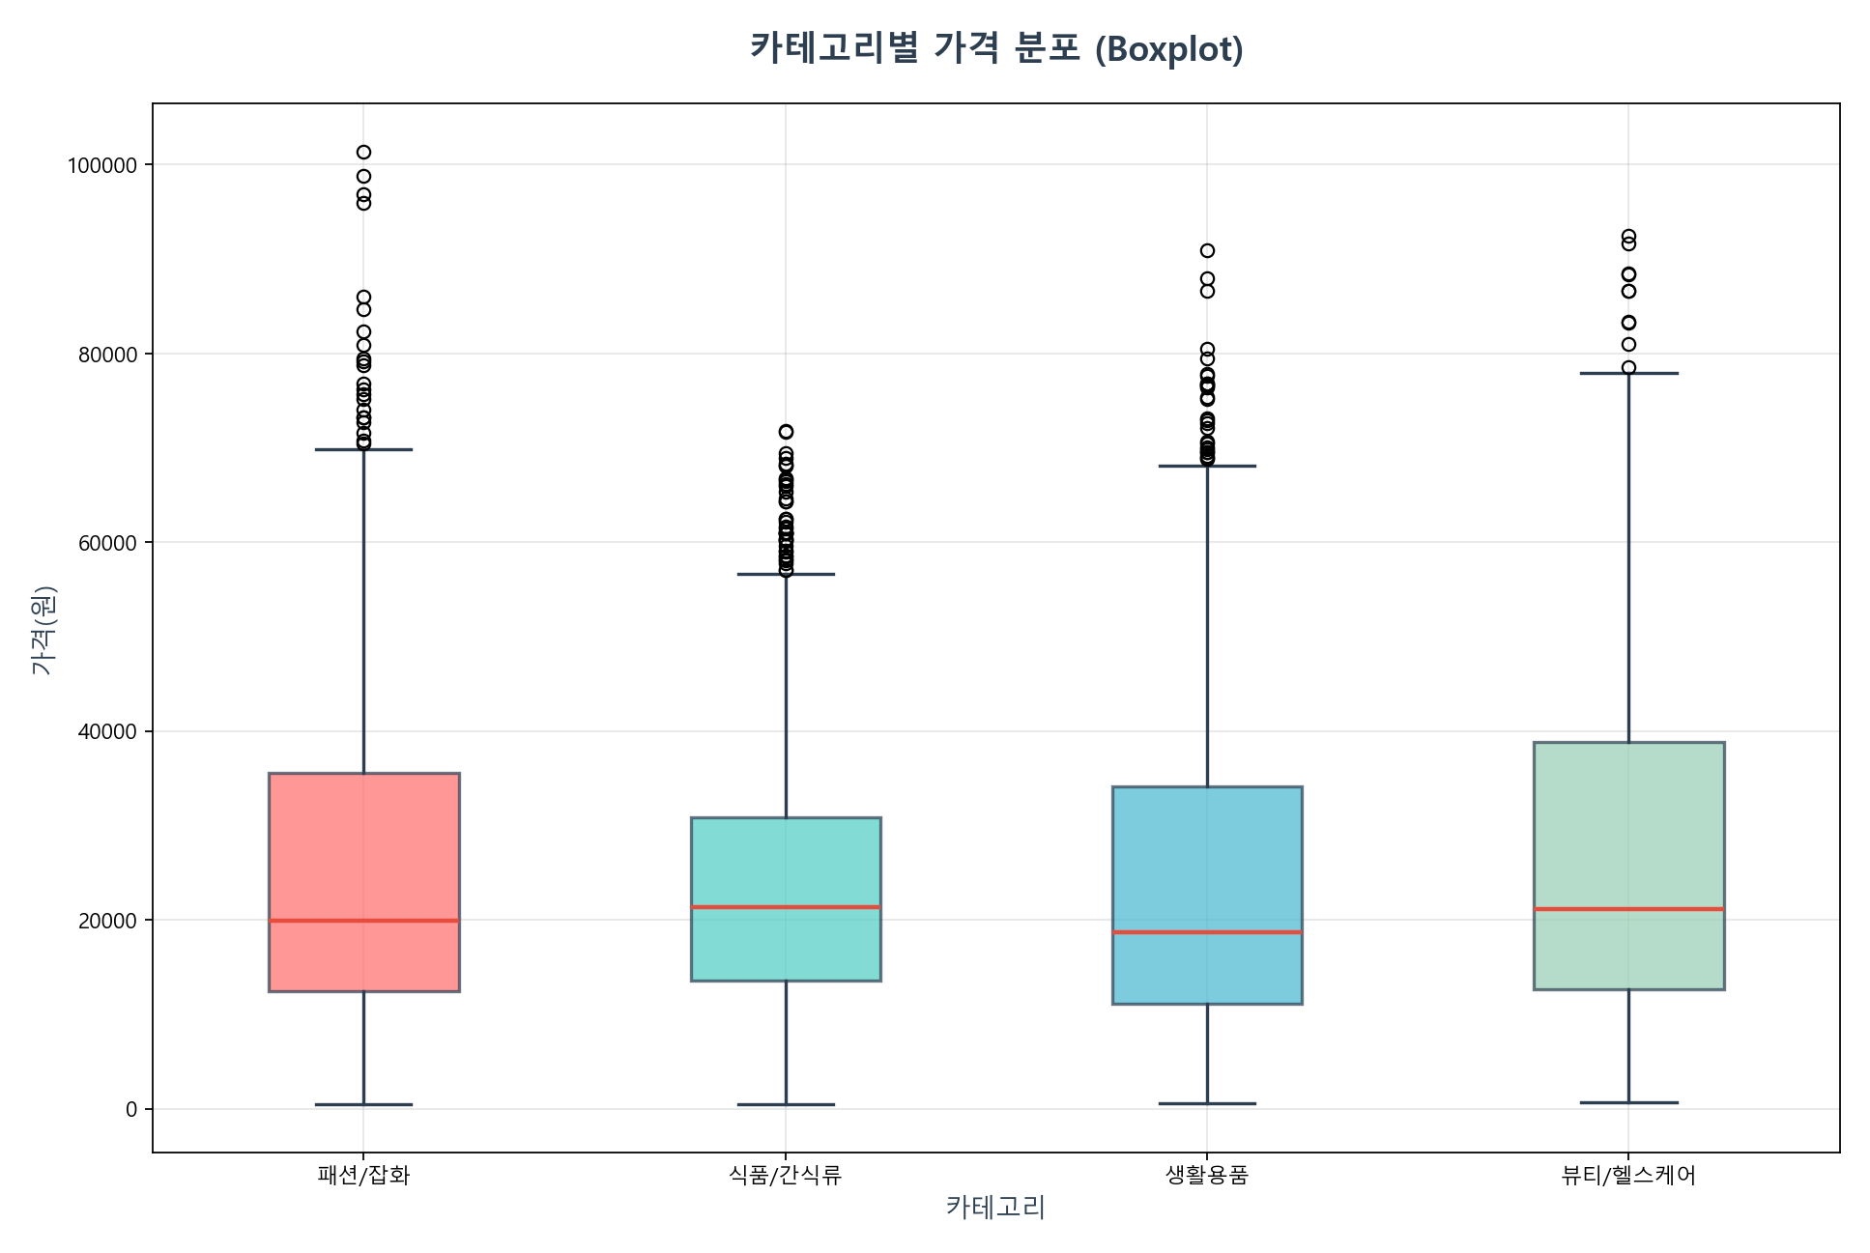
가격 분포

Slide 3
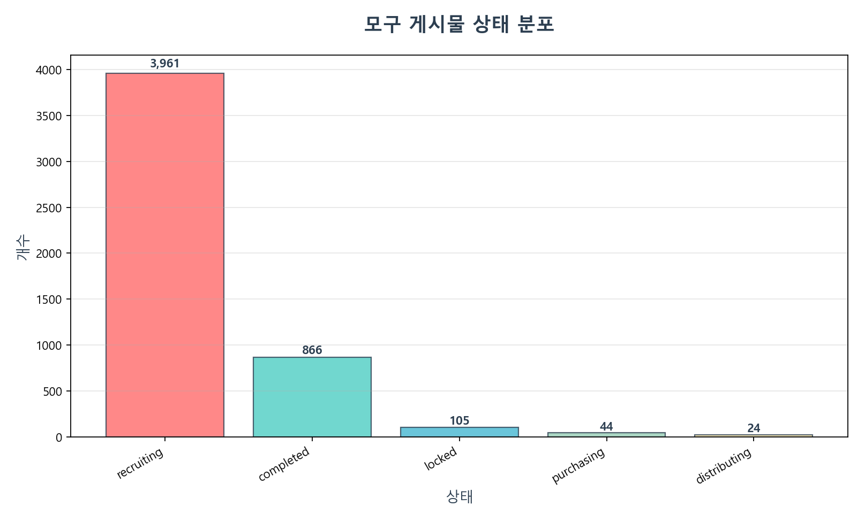
게시물 상태 분포

Slide 4
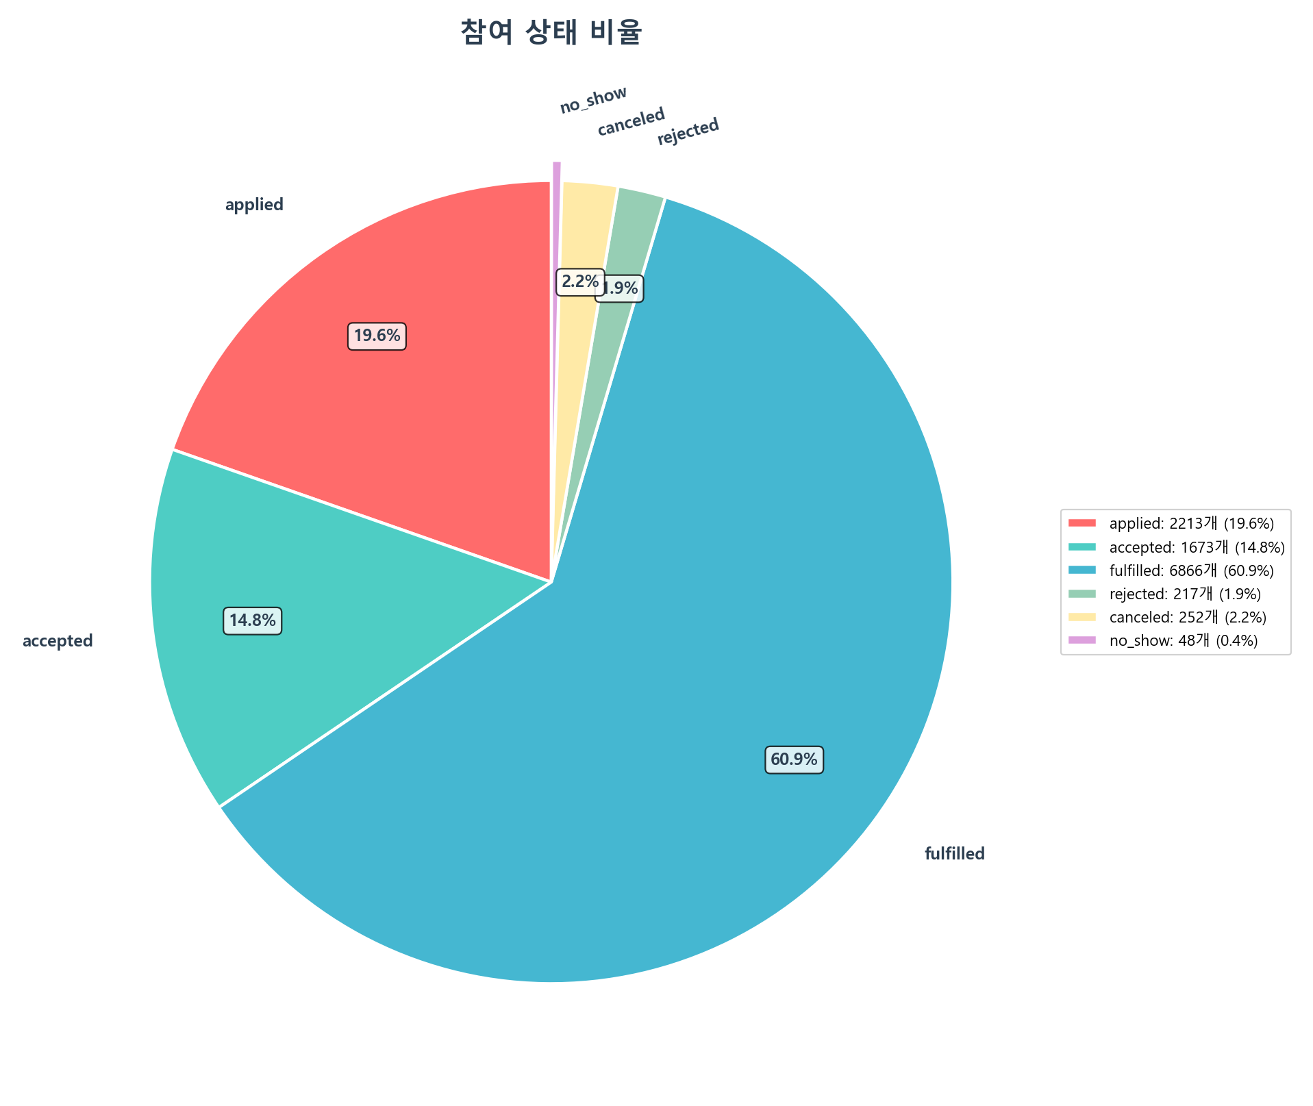
참여 상태 비율

Slide 5
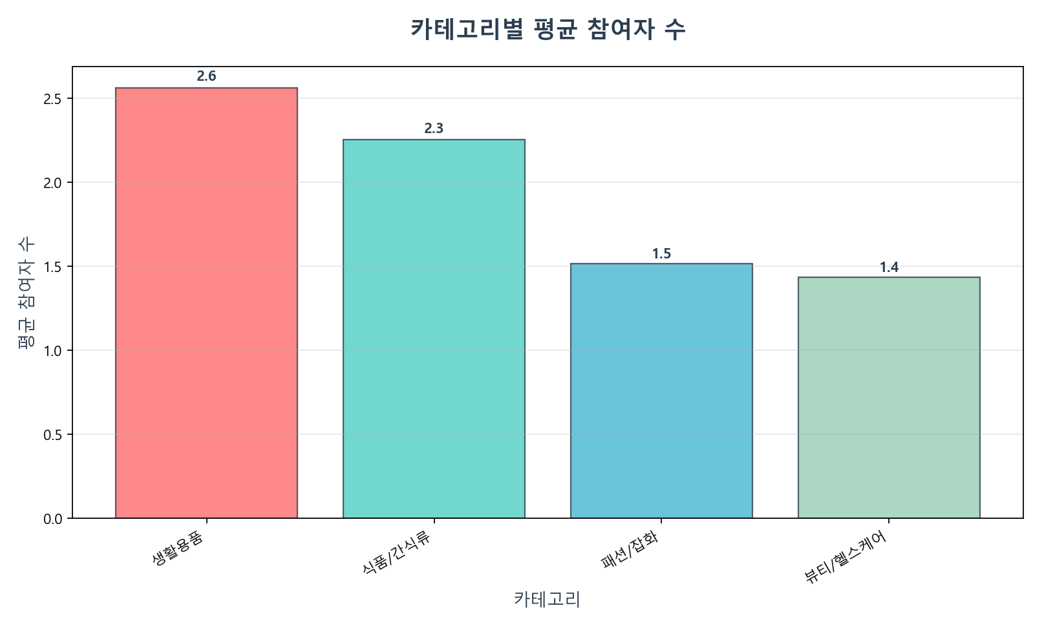
평균 참여자(카테고리)

Slide 6
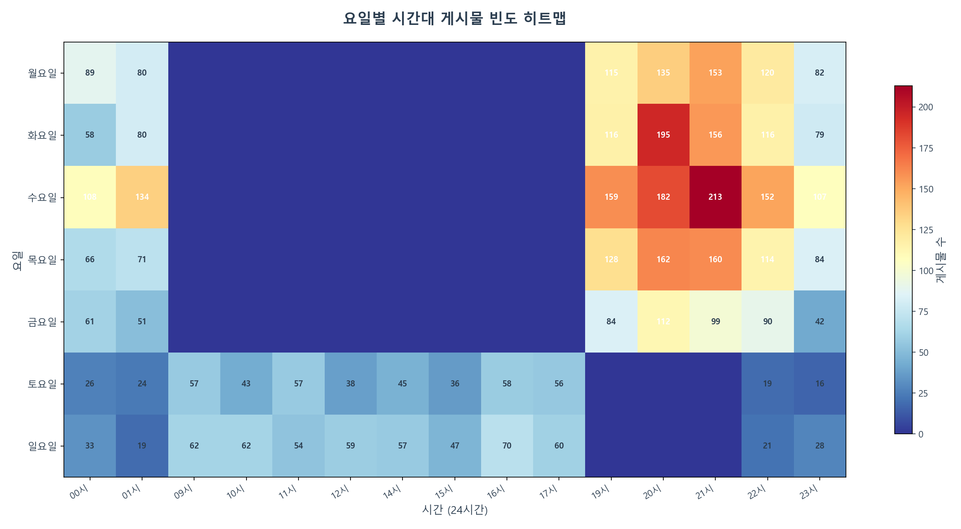
시간대 Heatmap

Slide 7
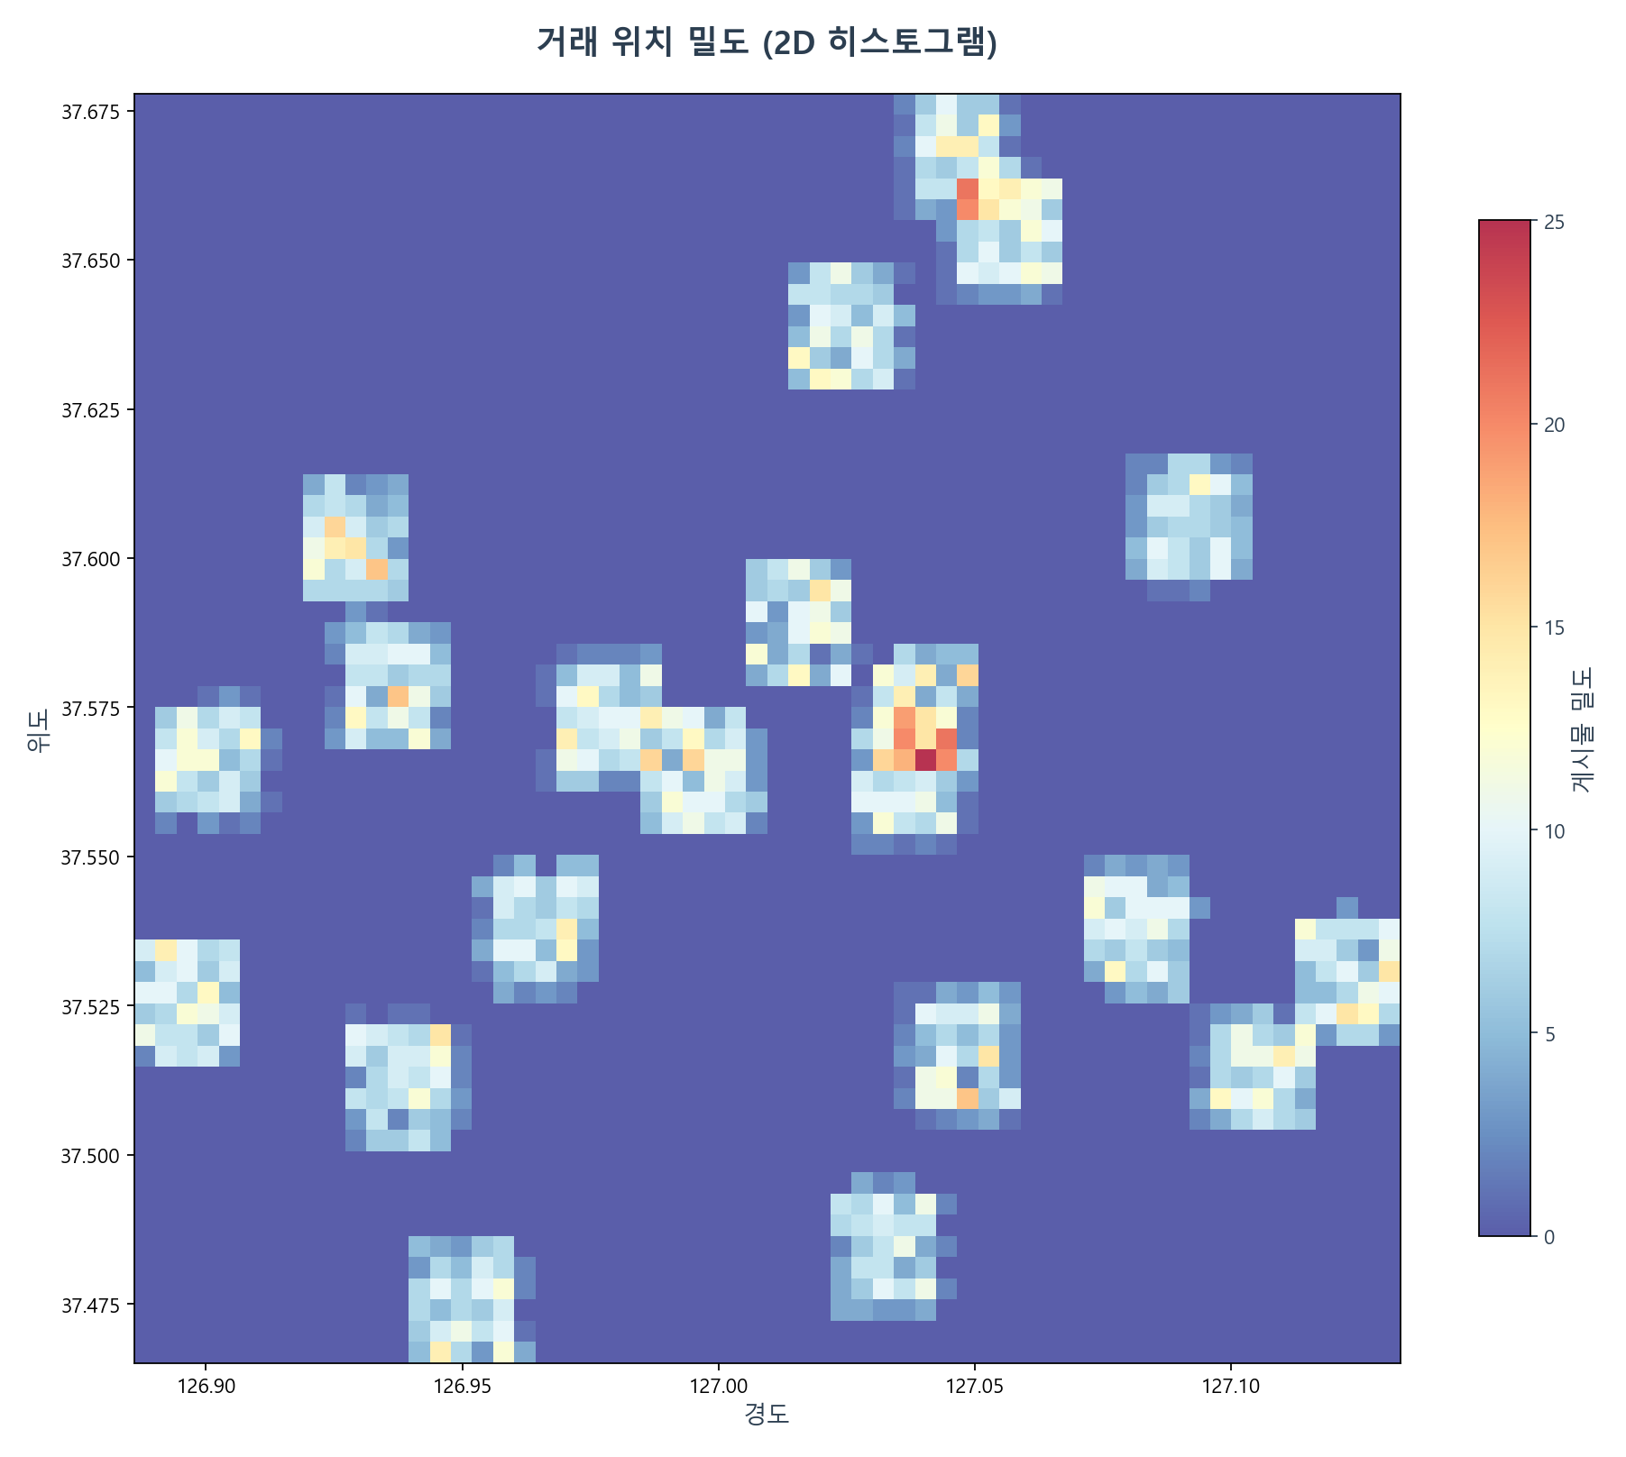
거래 위치 밀도

Slide 8
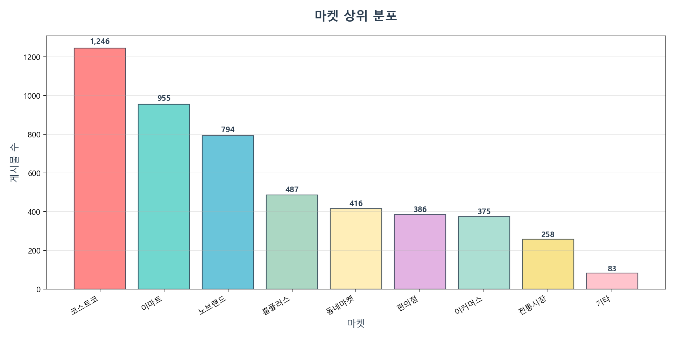
마켓 분포 Top

Slide 9
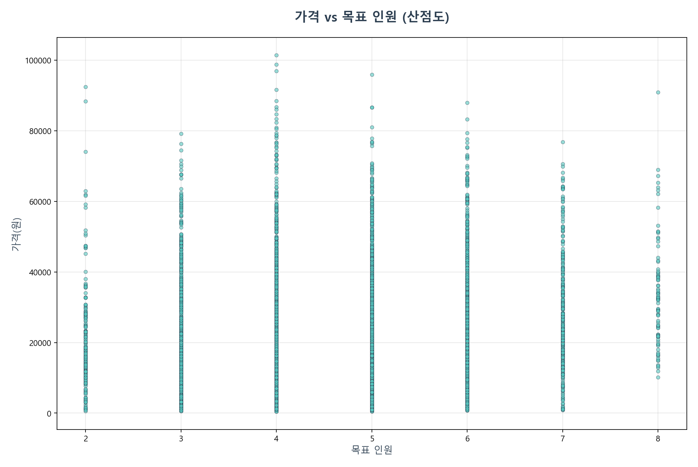
가격 vs 목표 인원

Slide 10
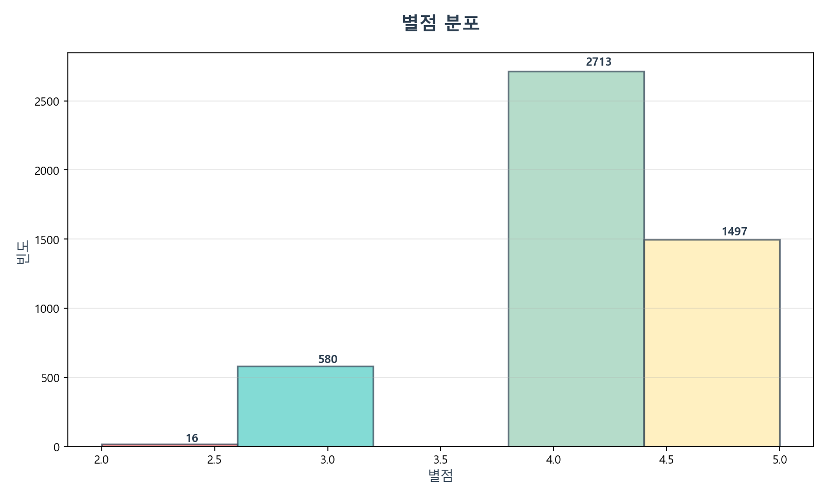
별점 분포

Slide 11
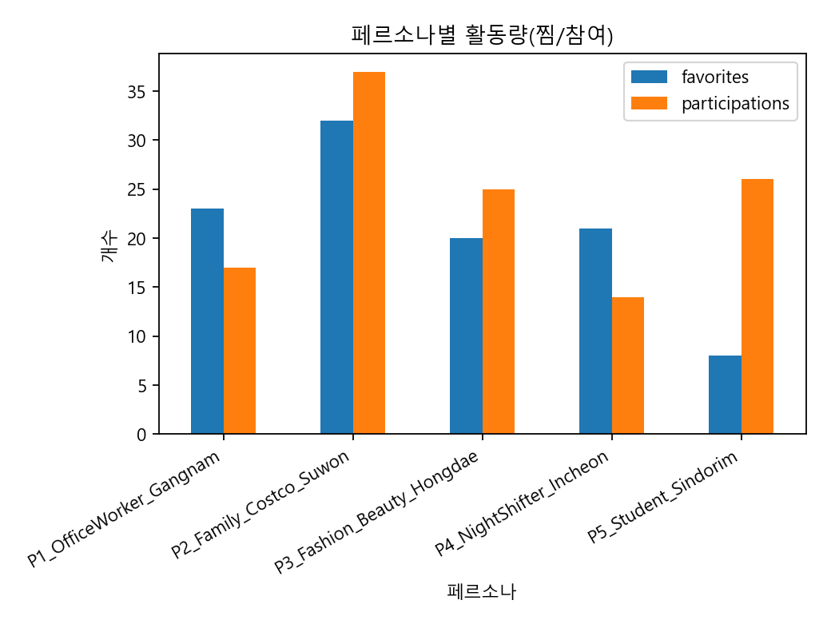
페르소나 활동량

Slide 12
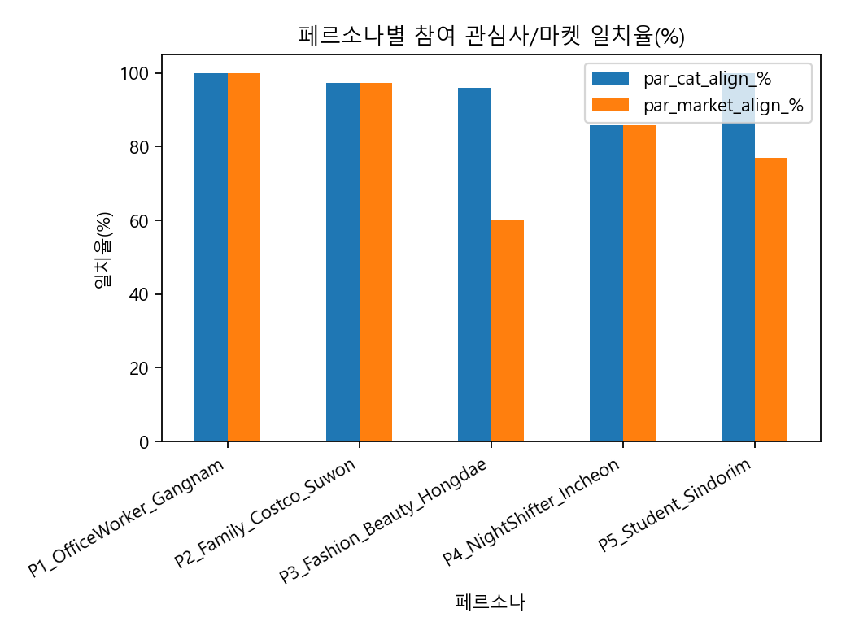
페르소나 일치율

Slide 13
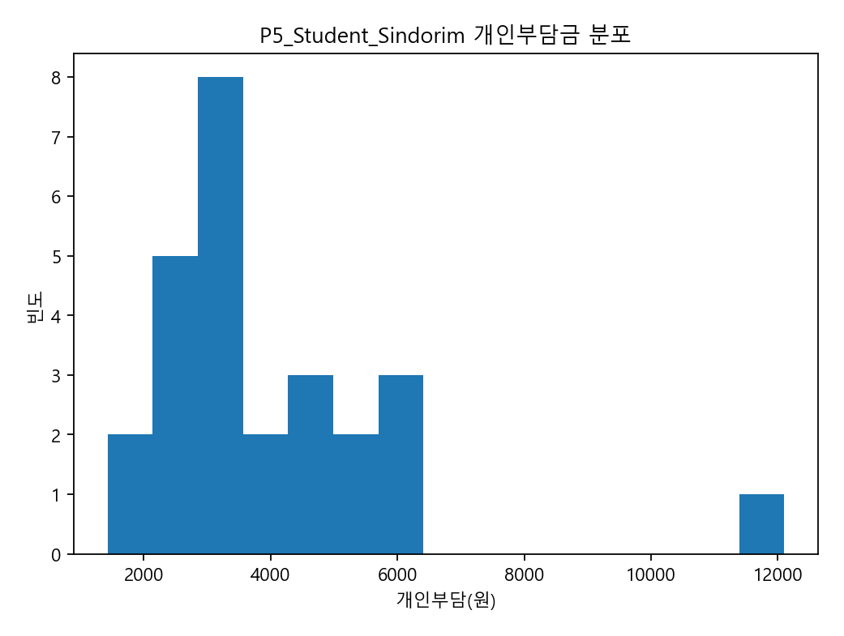
P5 개인부담금 분포

Slide 14
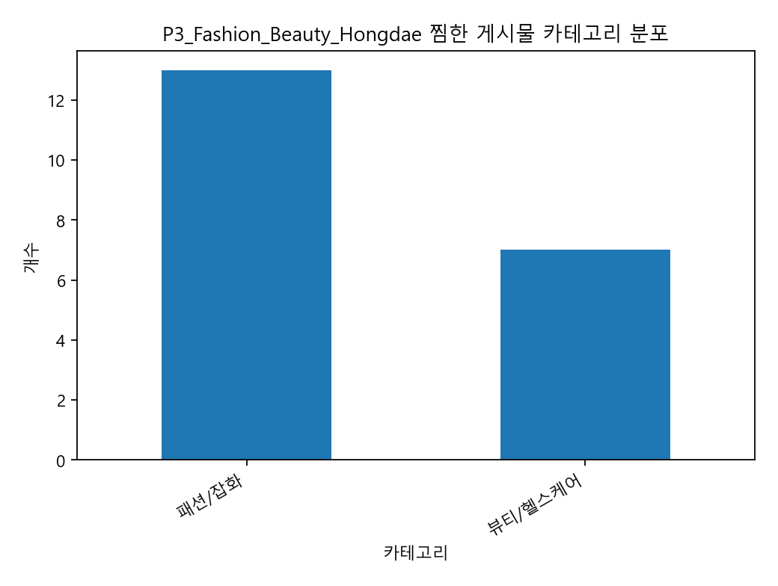
P3 찜 카테고리

Slide 15
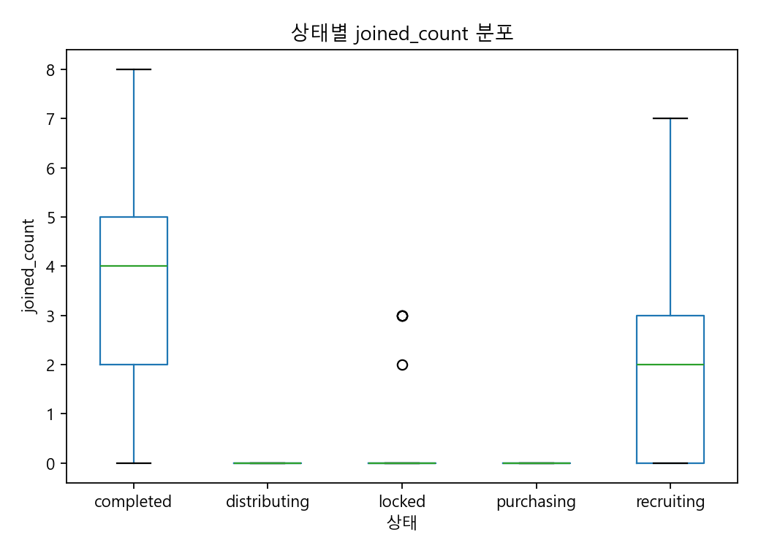
상태별 joined_count

Slide 16
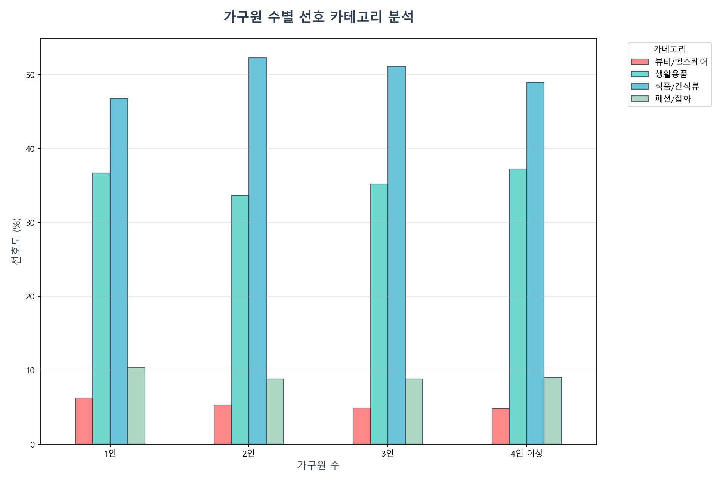
가구원 수별 선호 카테고리

Slide 17
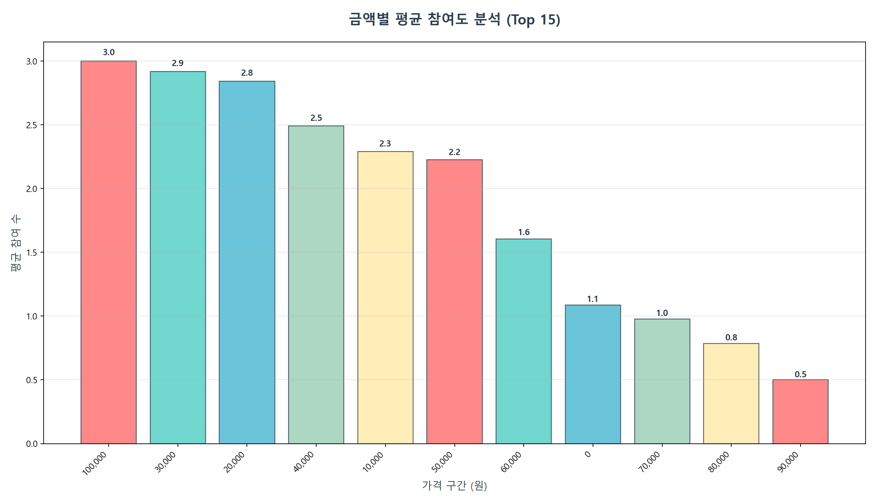
금액별 참여도 분석

Slide 18
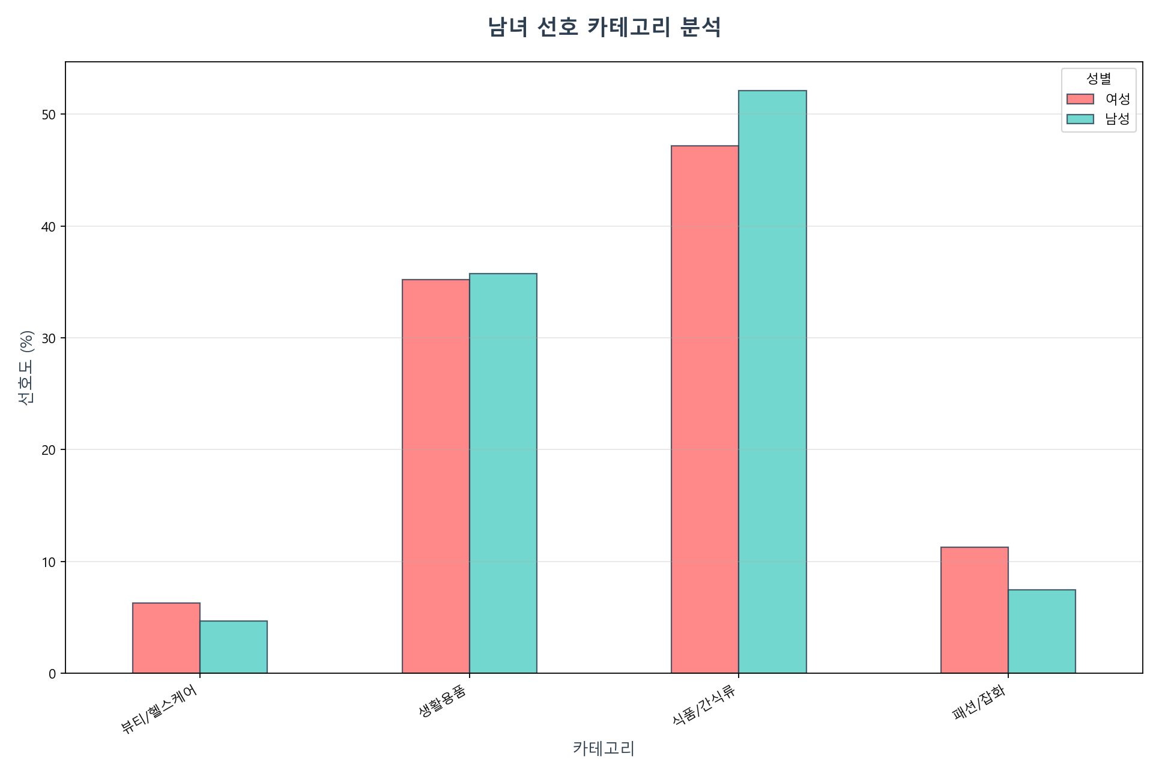
남녀 선호 카테고리

Slide 19
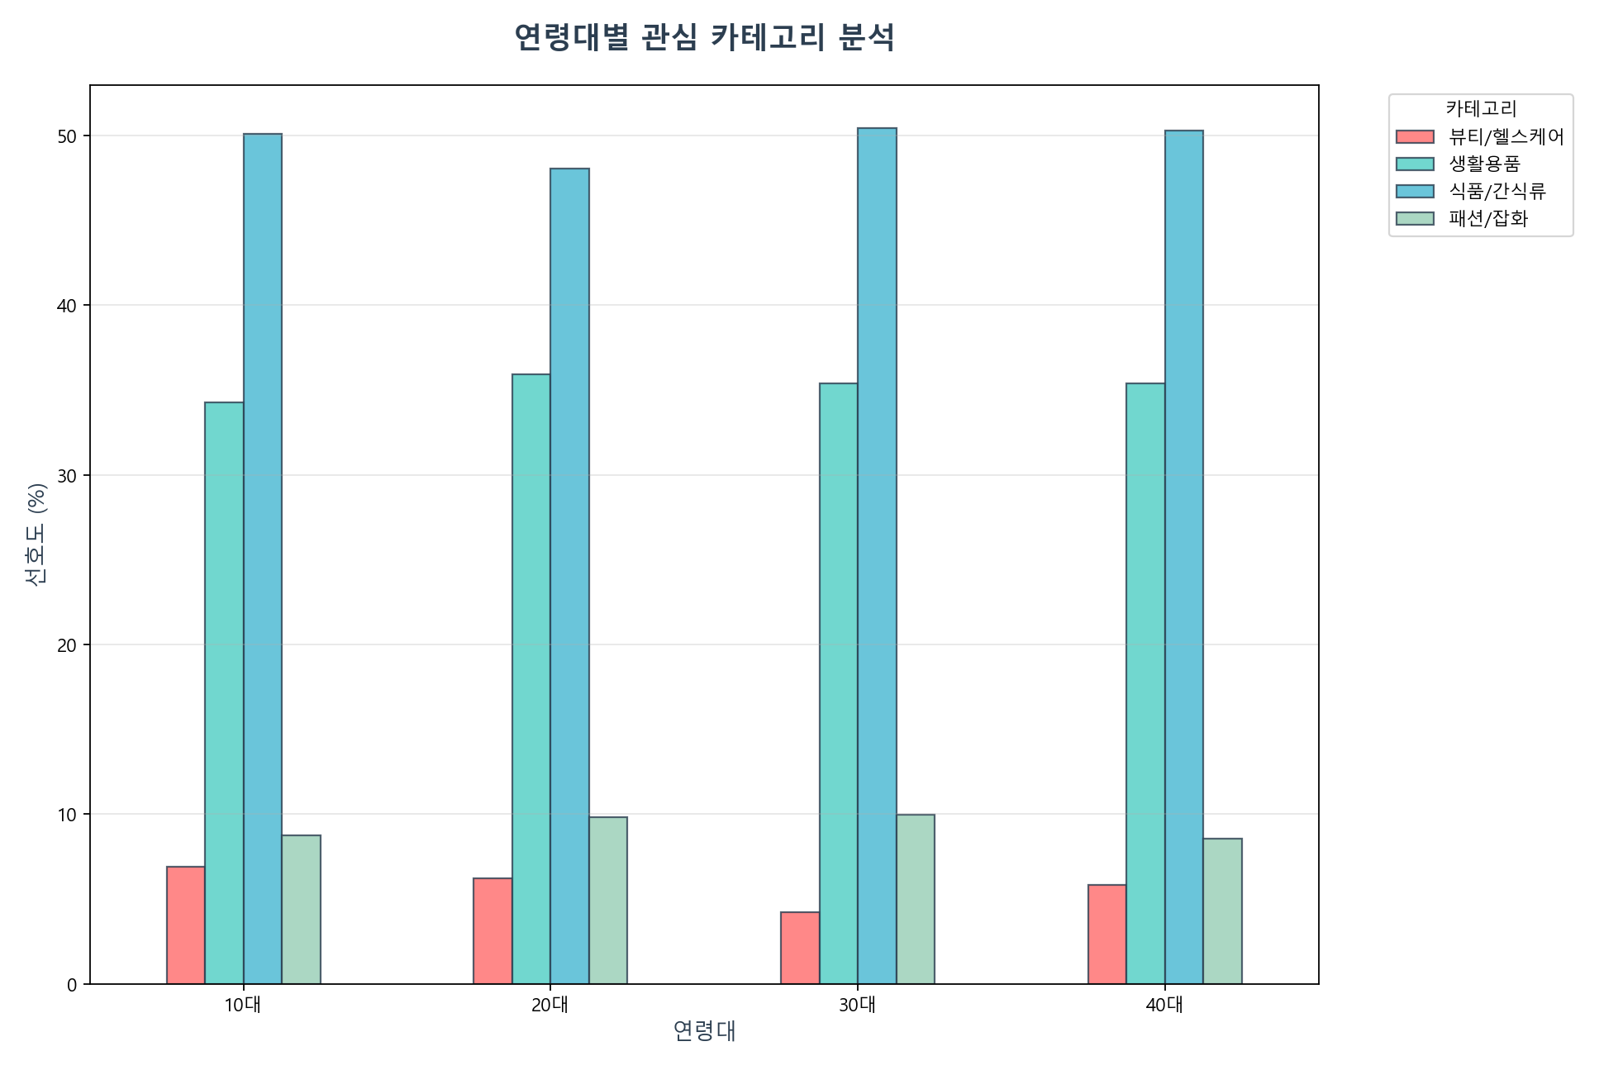
연령대별 관심 카테고리

Slide 20
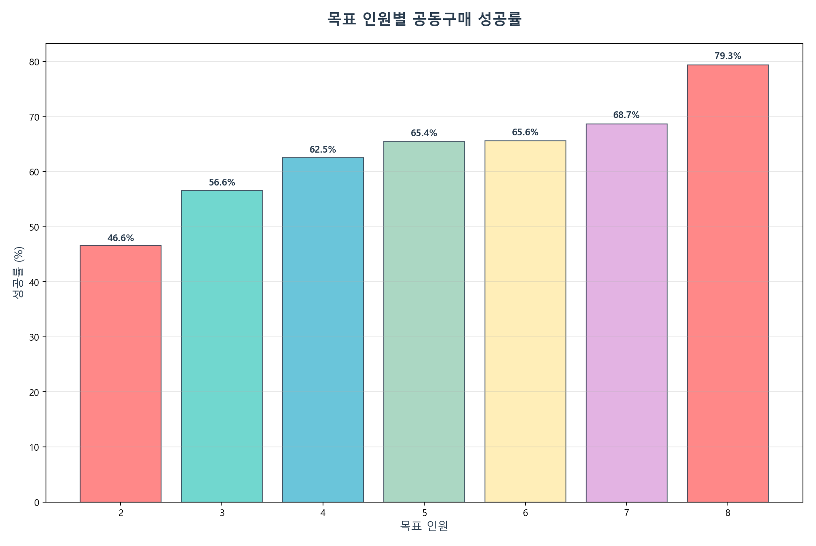
목표 인원별 성공률

Slide 21
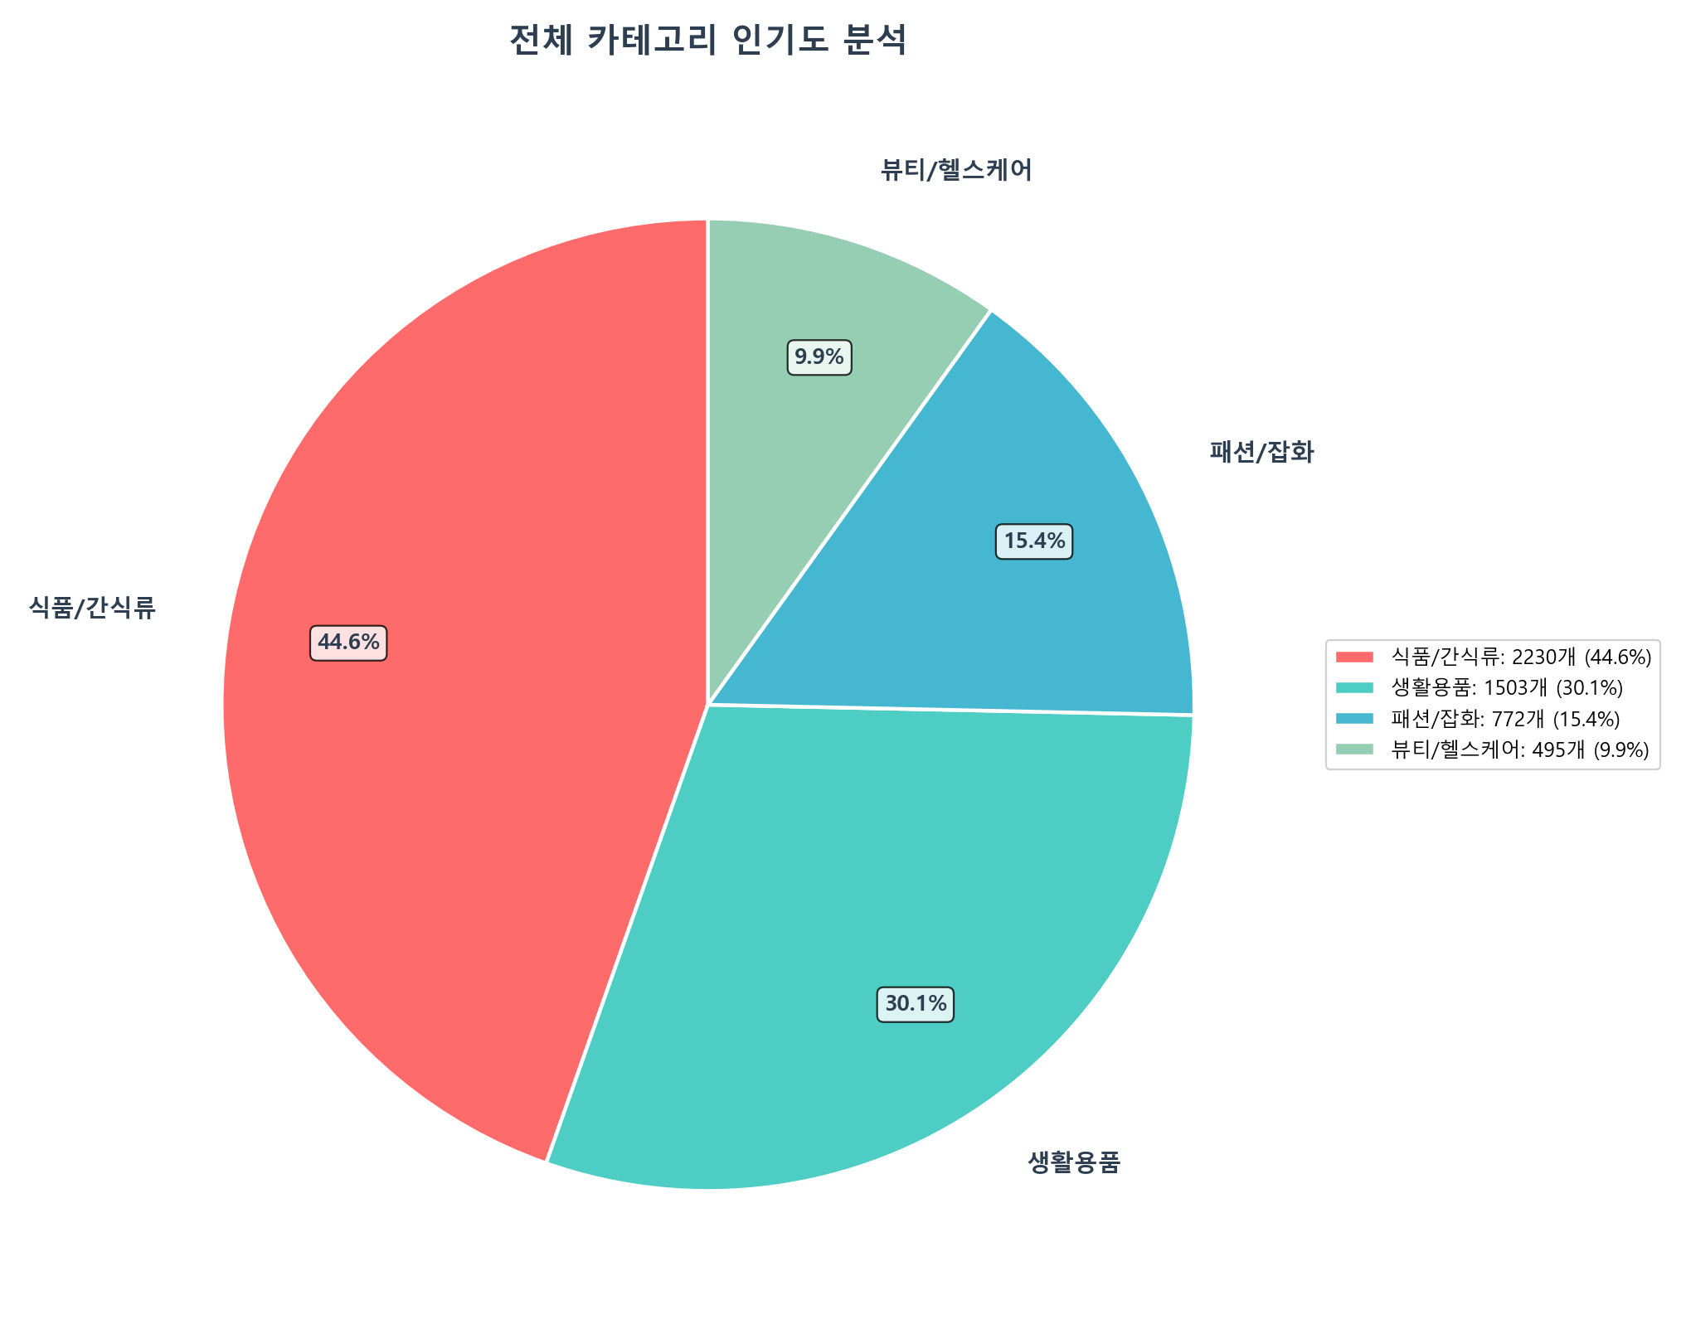
카테고리 인기도 분석

Slide 22
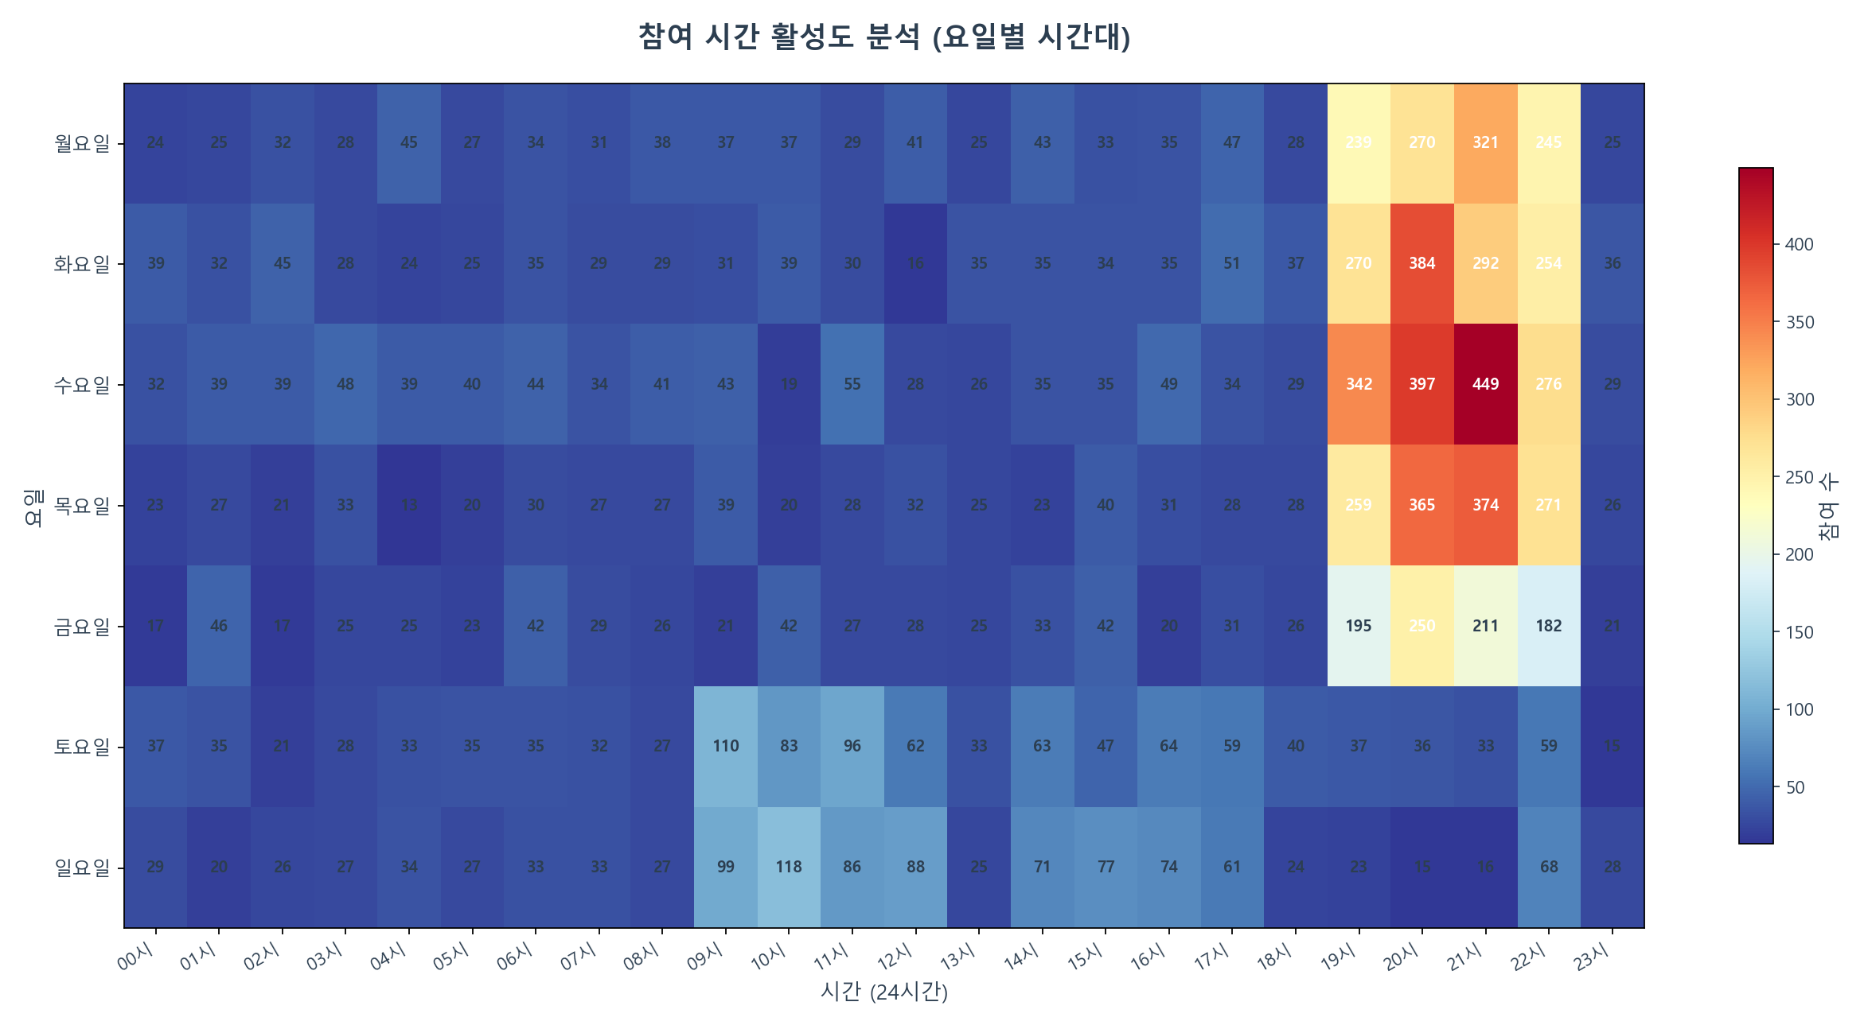
참여 시간 활성도

Slide 23
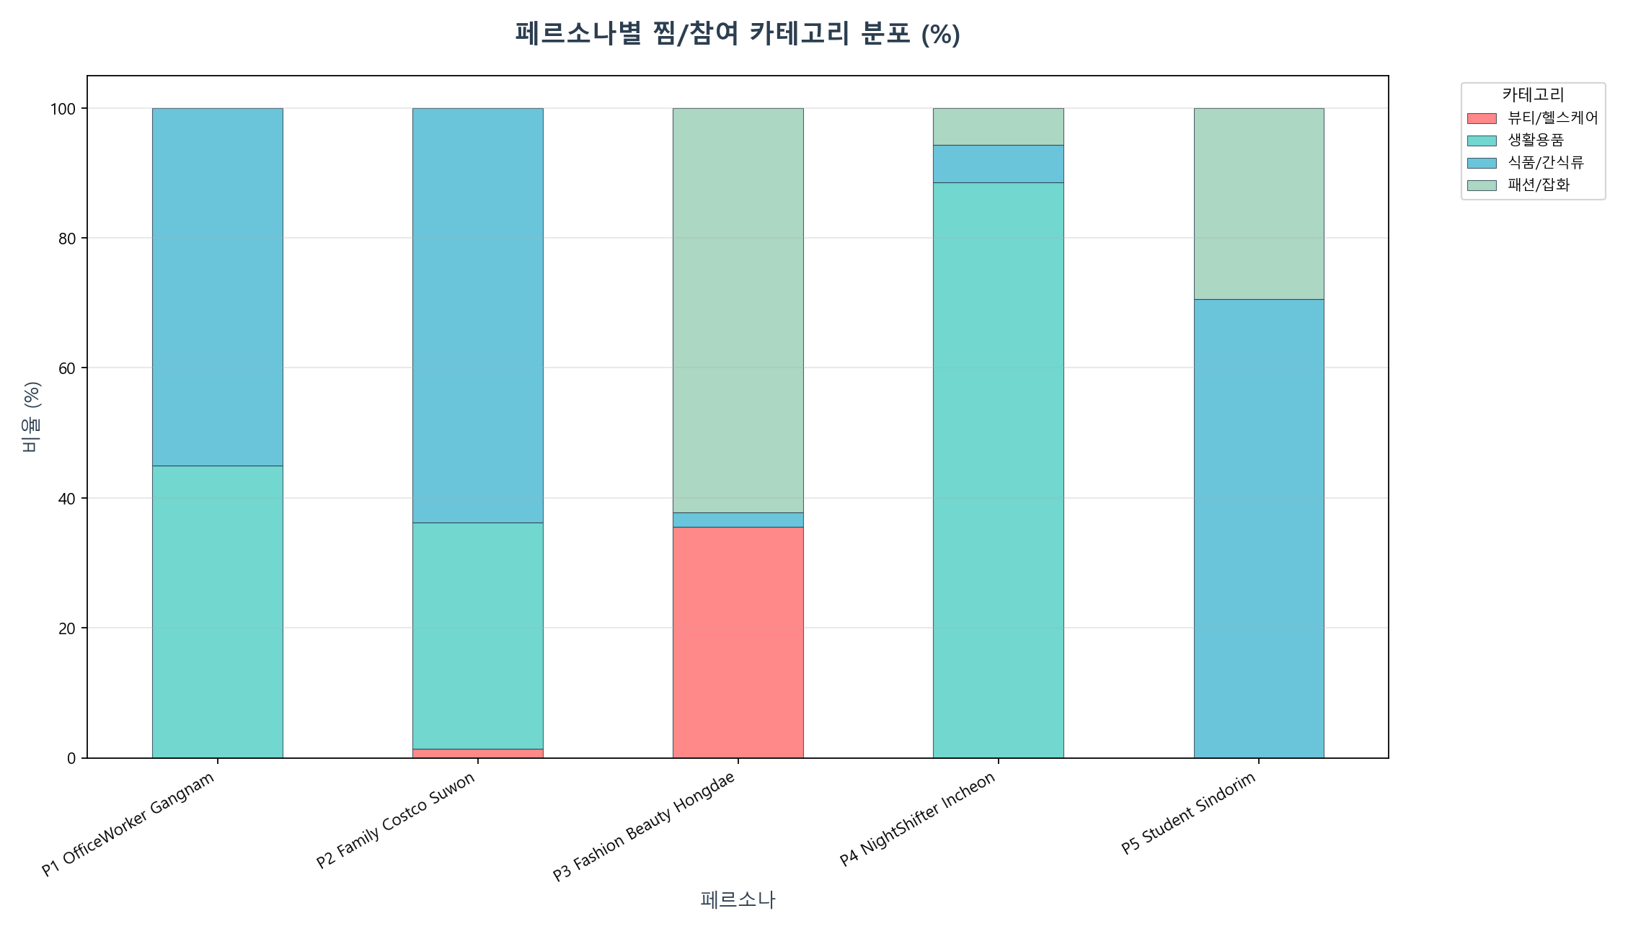
페르소나별 카테고리 분포 (%)

Slide 24
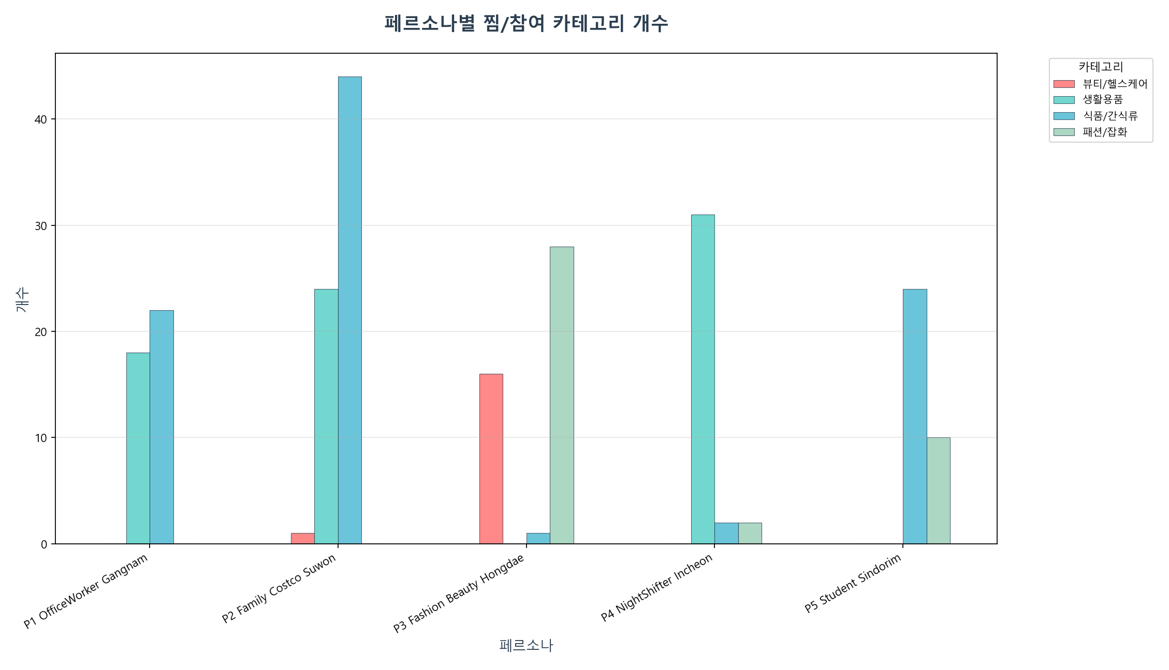
페르소나별 카테고리 개수

Slide 25
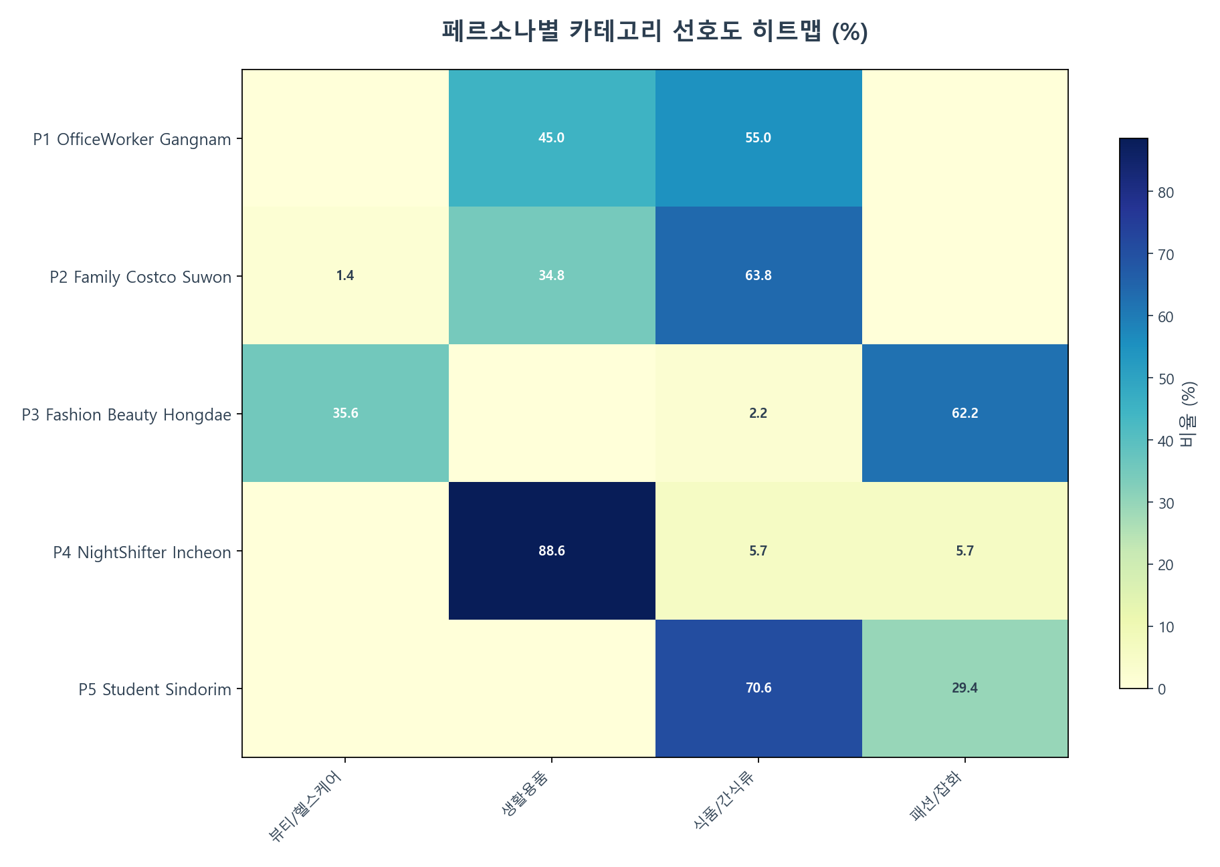
페르소나별 카테고리 히트맵

Slide 26
결론
현실성 검증 통과 · 추천 학습/데모 즉시 활용 가능

